Slide 1
Puiga Spordihoone SA
Georg Ruuda

Slide 2
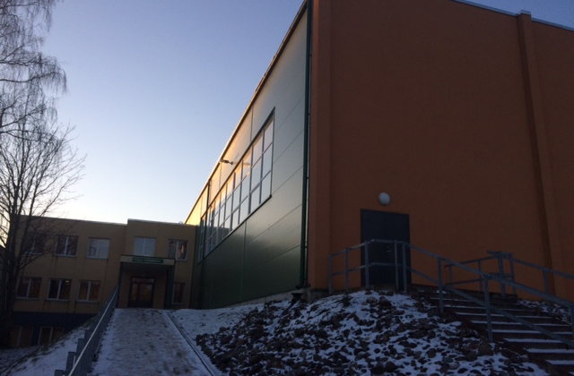
Puiga Spordihoone
Puiga spordihoone valmis 2009. aastal Puiga Põhikooli juurdeehitusena.
Ehitust rahastati valla omavahenditest ja SEB laenu arvelt. Pangalaenu tagasimaksed lõpevad 2018. a oktoobris.
Puiga spordihoones on suur saal, jõusaal, 3 klassiruumi, riietus- ja dušširuumid, 2 sauna, logopeediruum ja inventariruumid.

Slide 3
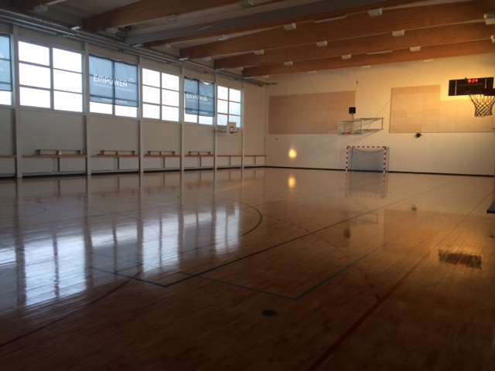
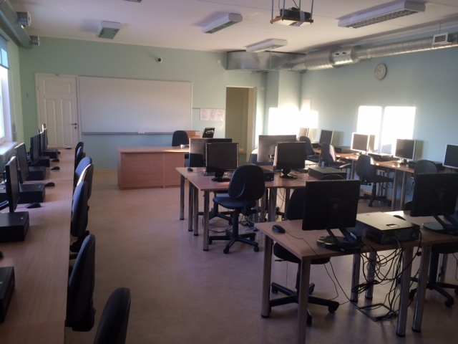
Jõusaal Spordisaal Arvutiklass

Slide 4
Puiga Spordihoone nõukogu
Puiga Spordihoone SA-l on 4 - liikmeline nõukogu, kuhu kuuluvad:
Priit Süüden
Meelis Koppel
Sixten Sild
Georg Ruuda
Juhatuse liige hetkel puudub.

Slide 5
Puiga Spordihoone
Spordihoones on 2,5 töökohta
Juhataja (0,5 kohta) kuupalk 415 eurot
2 administraatorit - kuupalgad 505 eurot
Spordihoone põhilisteks kasutajateks on Puiga Põhikooli õpilased.
Puiga Põhikoolis õpib 180 last.

Slide 6
Puiga Spordihoone
Valla toetus jooksvateks kuludeks 2017. a oli 22 570 eurot, ruumide renditulu koolilt (vallalt) 13 540 eurot ja muud tulud 3 600 eurot.
2017. a laenu tagasimakse oli 34 200 eurot.
2018. a eelarves on Puiga spordihoone kuludeks planeeritud tegevustoetusena 24 400 eurot ja laenu tagasimakseks 29 340 eurot.

Slide 7
Küsimused? TÄNAN!

